Slide 1
实验6：图像统计特征
钟 凡
zhongfan@sdu.edu.cn

Slide 2
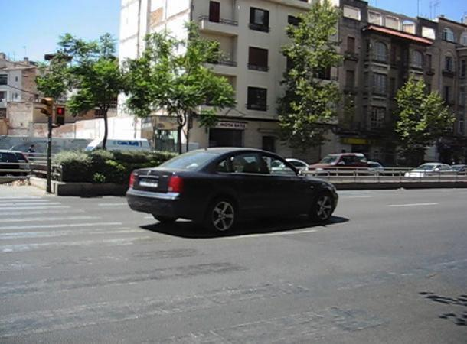
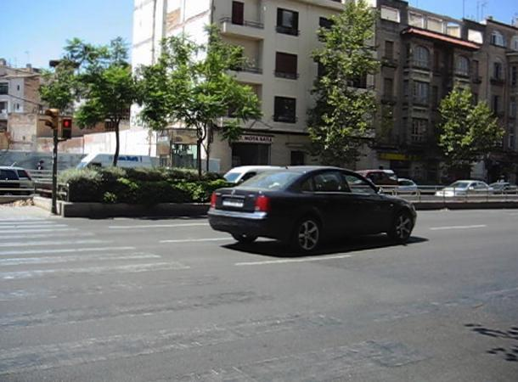
基于直方图的目标跟踪
实现基于直方图的目标跟踪：已知第t帧目标的包围矩形，计算第t+1帧目标的矩形区域。
选择适当的测试视频进行测试：给定第1帧目标的矩形框，计算其它帧中的目标区域。
t
t+1

Slide 3
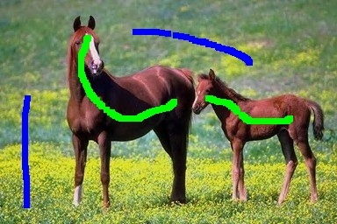
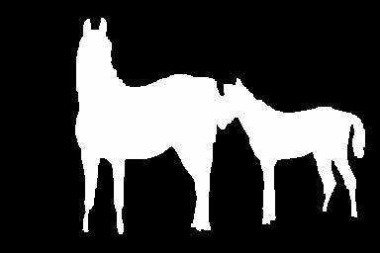
基于颜色分布的交互图像分割
基于由用户交互笔刷标记的前、背景像素（图中黄绿区域），计算前、背景的颜色分布，并用于估计未标记像素属于前景和背景的概率。
颜色分布可以用直方图或者高斯混合模型（GMM）表示。如果用GMM，可以基于OpenCV的实现估计GMM参数。

Slide 4
目标跟踪与图像分割可二选一

